Slide 1
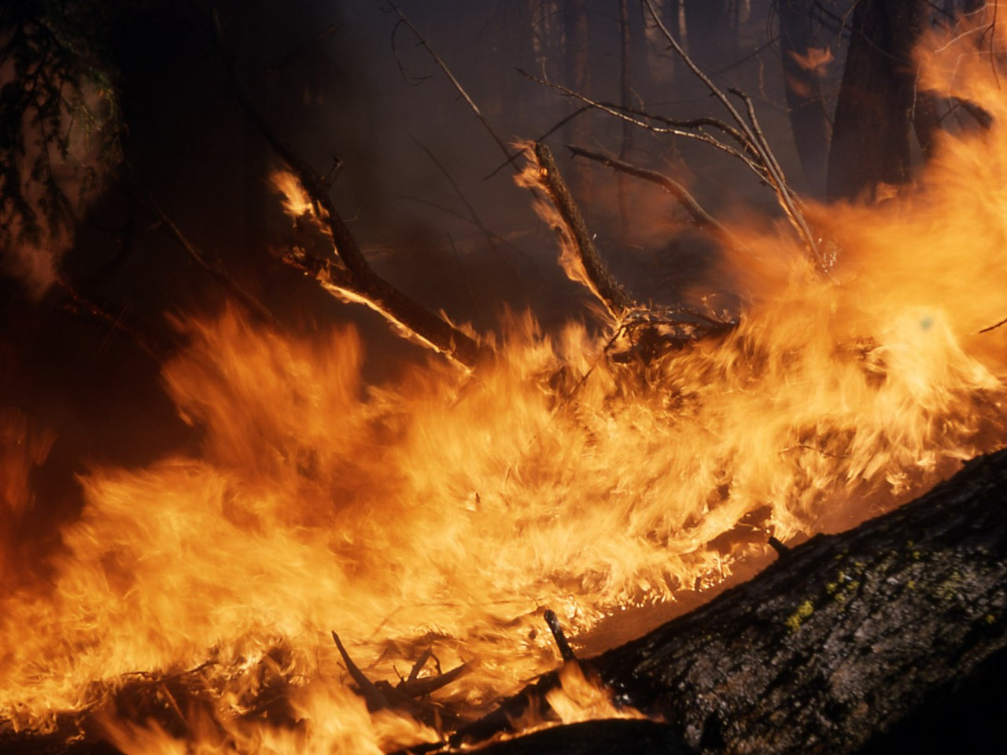
Лесные пожары

Slide 2
Причины лесных пожаров:
Удар молнии;
Сжигание мусора;
Безответственное поведение людей ─ 90-97%.

Slide 3
Классы пожаров
1. | Загорание | 0,1 – 0,2 га
2. | Малый пожар | до 2 га
3. | Небольшой пожар | 2,1 – 20 га
4. | Средний пожар | 21 – 200 га
5. | Крупный пожар | 201 – 2000 га
6. | Катастрофический пожар | более 2000 га

Slide 4
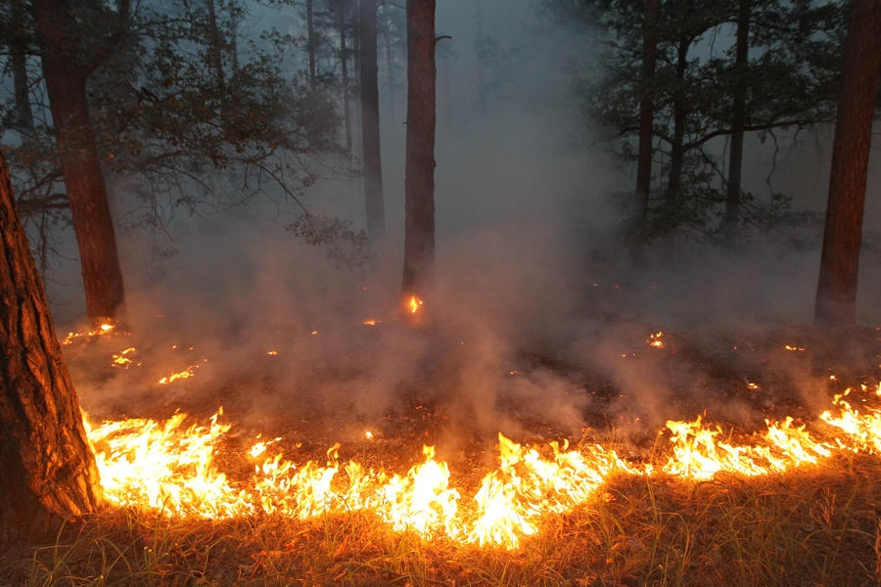
Низовой пожар

Slide 5
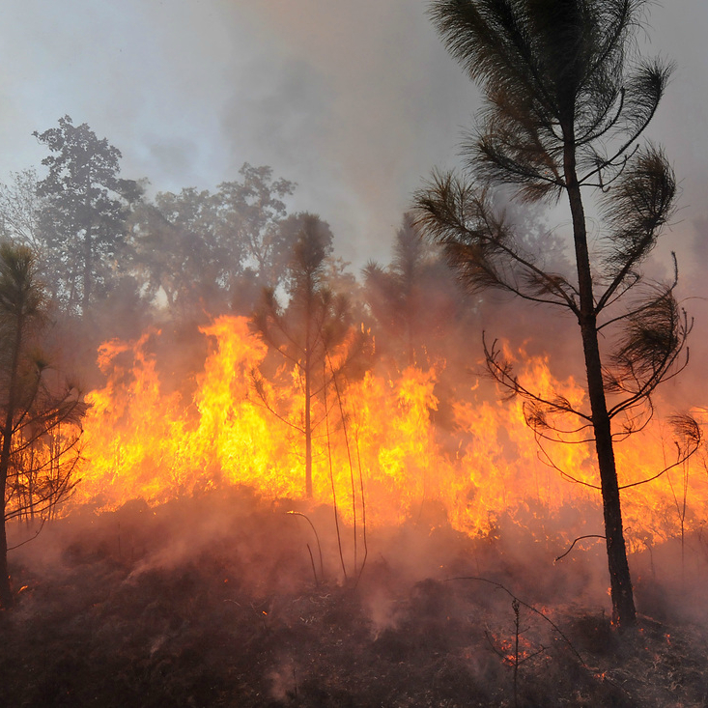
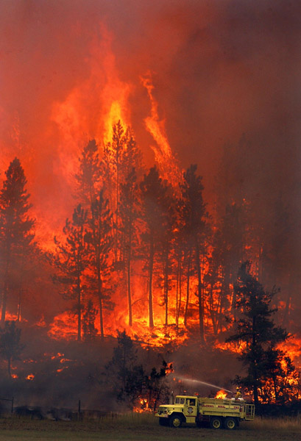
Верховой пожар

Slide 6
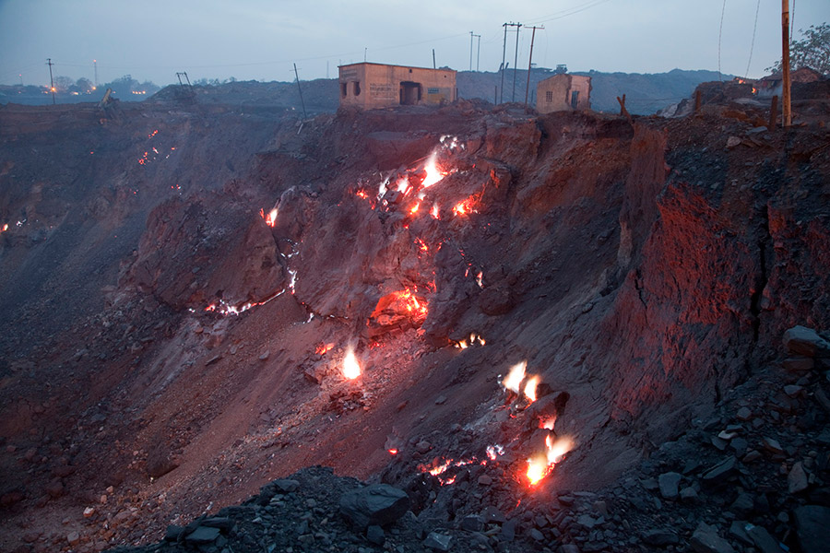
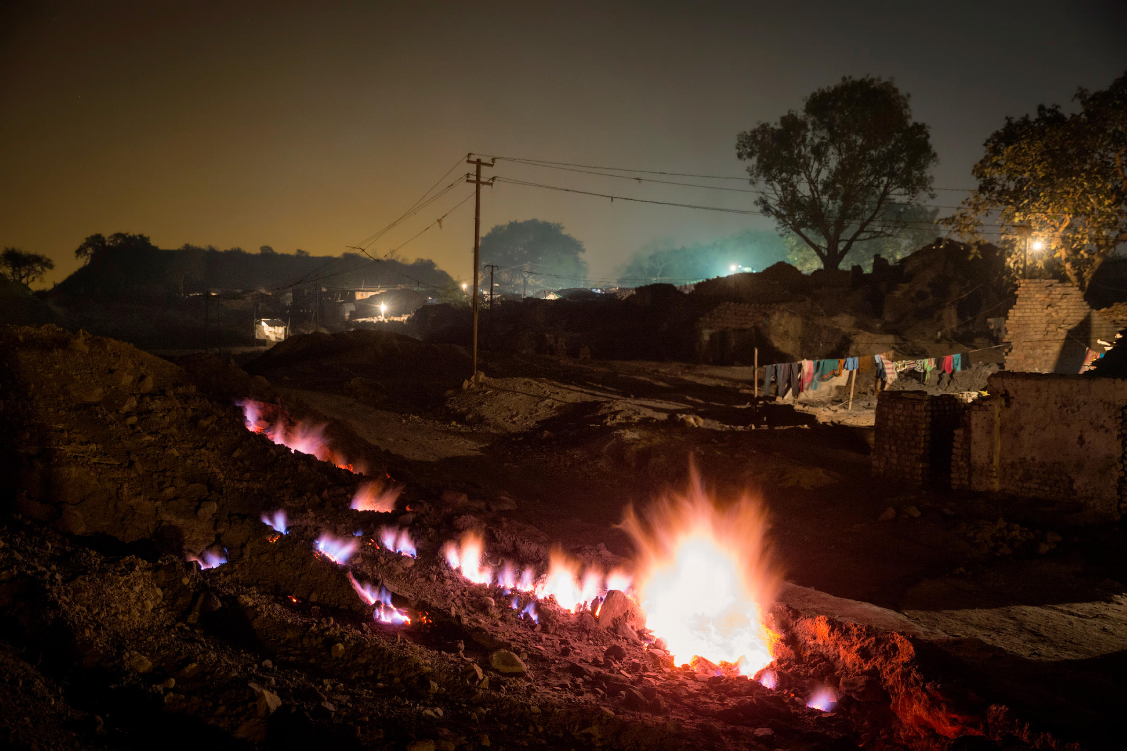
Подземный пожар

Slide 7
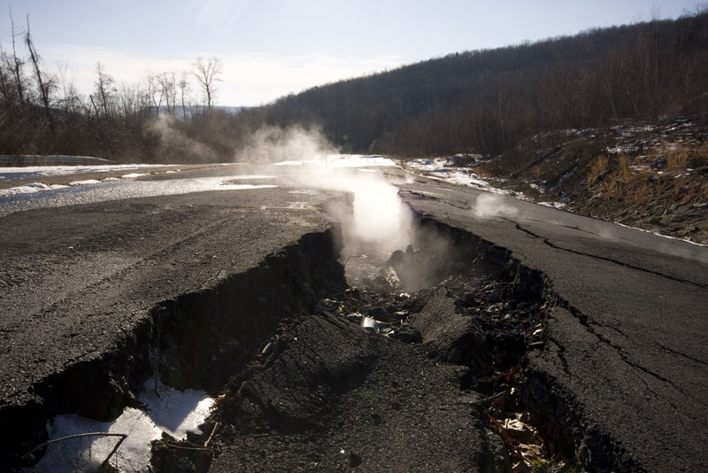

Slide 8
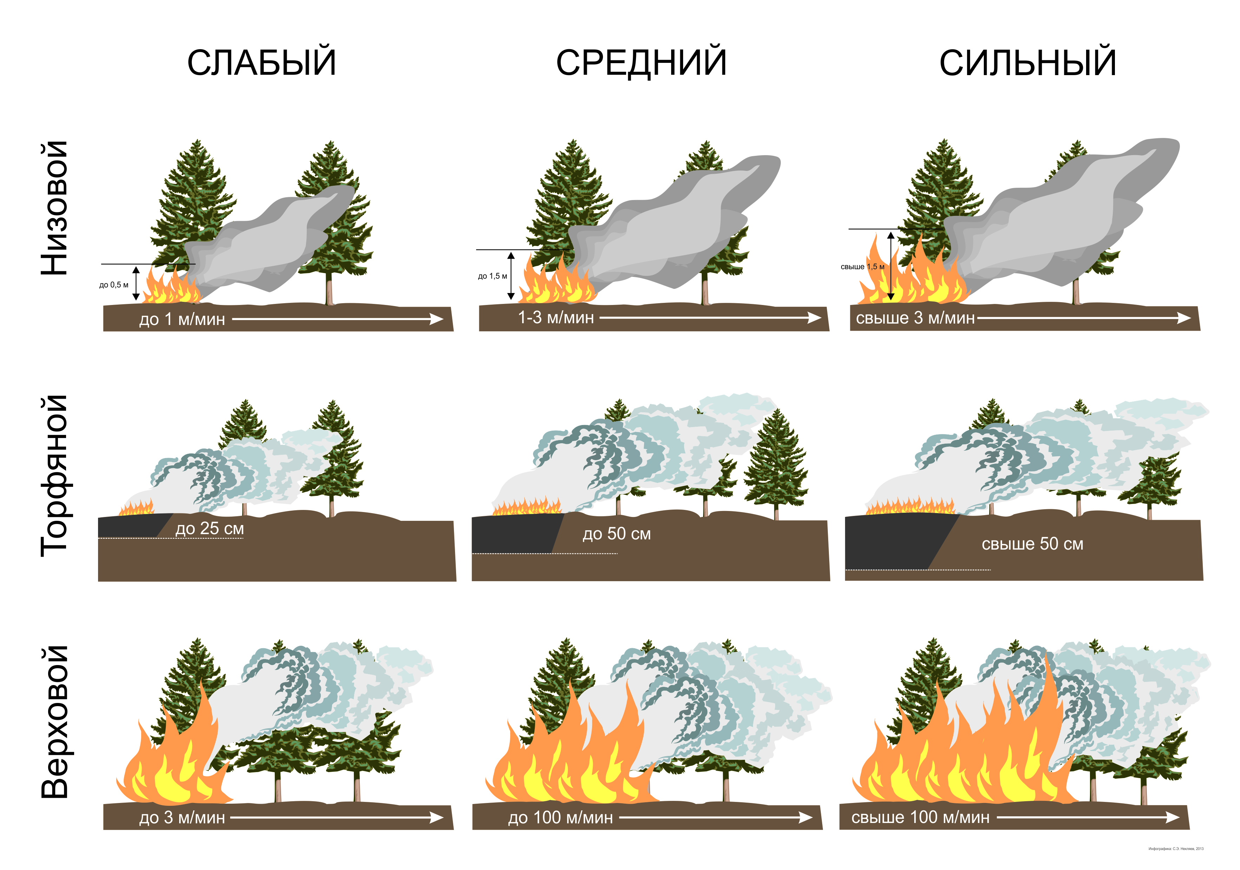

Slide 9
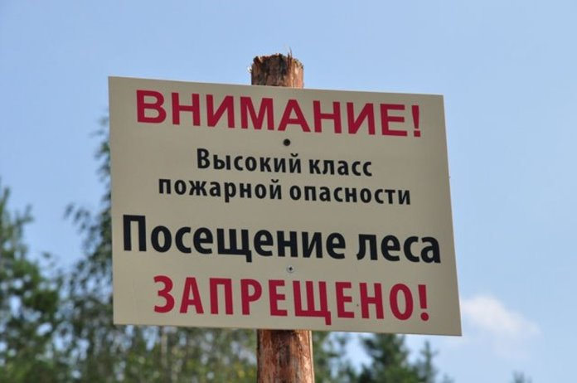
В пожароопасный сезон в лесу нельзя:
Выжигать траву под деревьями;
Разводить костры в хвойных молодняках, на торфяниках;
Пользоваться открытым огнем;
Оставлять бутылки и стеклянные осколки;
Оставлять промасляные и пропитанные бензином обтирочные материалы.

Slide 10
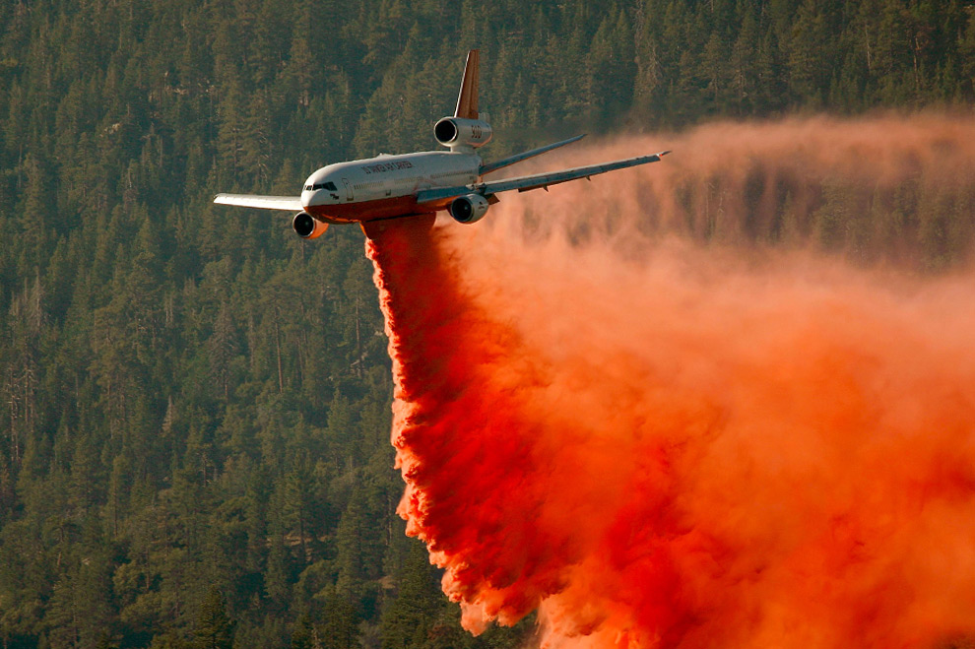
Самый эффективный способ

Slide 11
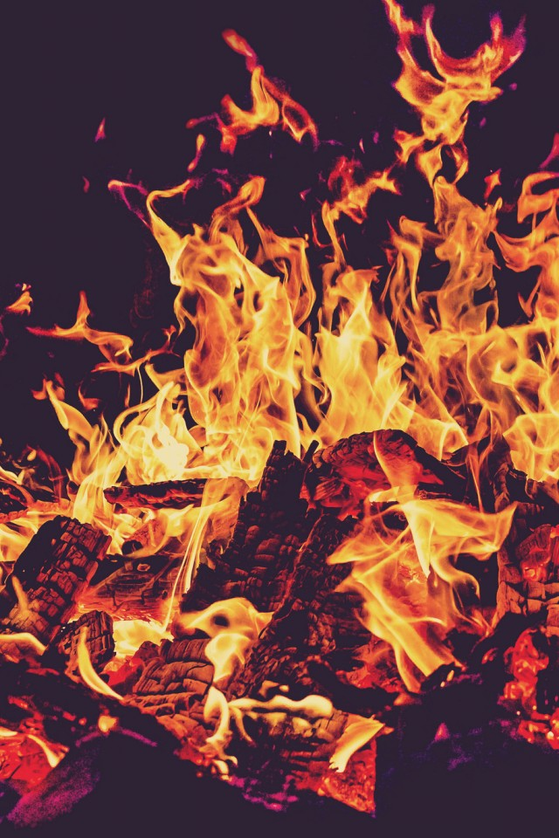
Правила безопасного поведения в зоне лесного пожара:
Успокоиться;
Окунуться в ближайшем водоеме;
Накрыть голову и верхнюю часть тела мокрой одеждой;
Дышать через мокрый платок или смоченную одежду;
Для преодоления нехватки кислорода ─ пригнуться к земле;
Выбрать маршрут выхода из леса в безопасное место.

Slide 12
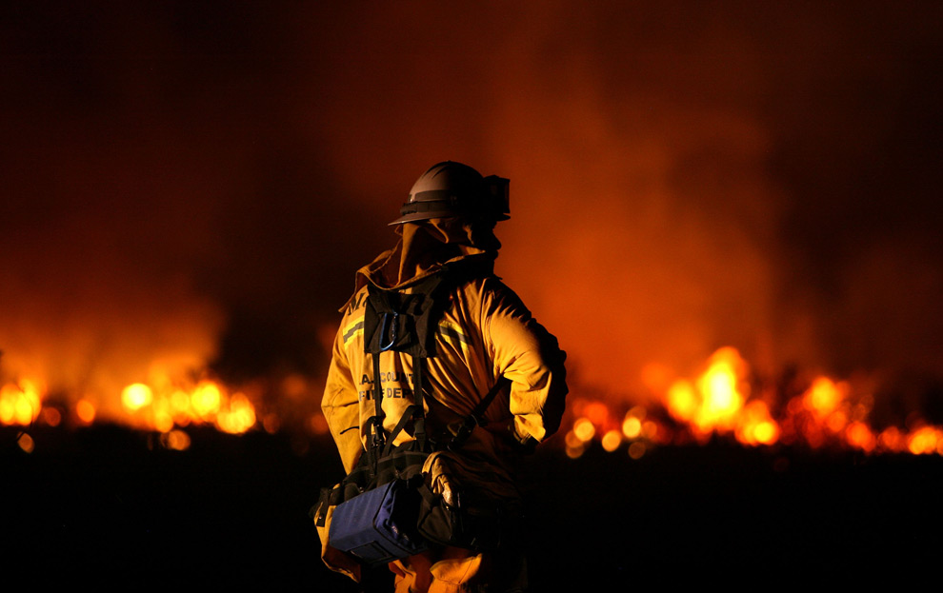
Пожарный номер:
01

